Slide 1
Open Year Round
HTML / CSS
발표자 3조
이재훈 조예진
)
Notes:
http://minheeblog.tistory.com/category/PPT

Slide 2
CONTENTS
01 02 03 04 05
웹 구조
HTML 문법
CSS 문법
CSS 특징
미디어 쿼리
웹
HTML 구조
태그/ 속성
이미지
링크
폼
구조
선택자
적용
박스모델
장점
단점
반응형 웹 페이지
Notes:
http://minheeblog.tistory.com/category/PPT

Slide 3





웹 구조 - 웹
01
ㄷ
웹(WEP)
요청
클라이언트
웹 브라우저
응답
서버
HTTP : 문서 전송 규약
프론트엔드 : HTML / CSS / JAVA SCRIPT
HTML : 문서 서식
백엔드 : 서버, DB -> SQL , PHP …
MINHEEBLOG
Notes:
http://minheeblog.tistory.com/category/PPT

Slide 4
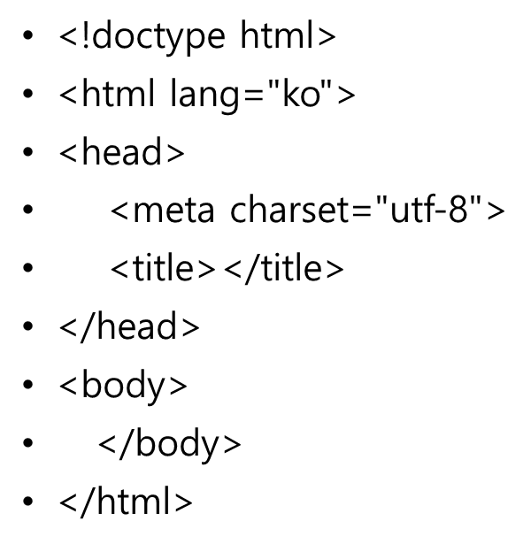
웹 구조 - HTML 구조
01
HTML 구조
MINHEEBLOG
Notes:
http://minheeblog.tistory.com/category/PPT

Slide 5
HTML 문법 – 태그와 속성
02
태그와 속성
<p> </p>
<h2> </h2>
<img>
<img src=“images.jpg” width=“100” height=“250”>
<태그 속성=“속성 값＂ ……>
태그 : 어떤 기능을 가진 형식
속성 : 태그에 추가 기능을 부여하는 형식
MINHEEBLOG
Notes:
http://minheeblog.tistory.com/category/PPT

Slide 6
HTML 구조 – 태그 종류
02
텍스트
<p> 김개똥 <mark> 김개똥 </mark> </p> // 형광펜 효과
<p> 김개똥 <u> 김개똥 </u> </p> //밑줄
<b> 김개똥 </b> //강조
<s> 김개똥</s>
<br> //줄바꿈
&nbsp; 띄어쓰기
MINHEEBLOG
Notes:
http://minheeblog.tistory.com/category/PPT

Slide 7
HTML 구조 – 태그 종류
02
리스트
<ul> //
<li> 내용 </li>
<li> 내용 </li>
</ul>
<ol>
<li> 내용 </li>
<li> 내용 </li>
</ol>
MINHEEBLOG
Notes:
http://minheeblog.tistory.com/category/PPT

Slide 8
HTML 구조 – 태그 종류
02
표
<table>
<tr> //행
<td> 내용 </td> //열
<td> 내용 </td>
</tr>
<tr>
<td> 내용 </td>
<td> 내용 </td>
</tr>
</table>
MINHEEBLOG
Notes:
http://minheeblog.tistory.com/category/PPT

Slide 9
HTML 구조 – 태그 종류
02
이미지
<img src=“images/a1.jpg>
<img src=“images/a1.jpg width=“100” height=“50”>
만약 이미지 확대/축소 할 때 이미지 화질이 안좋아진다면?
-> .SVG 이미지 사용!!
MINHEEBLOG
Notes:
http://minheeblog.tistory.com/category/PPT

Slide 10
HTML 구조 – 태그 종류
02
링크
<a> </a>
<a href=“naver.com></a>
<a href=“naver.com>링크버튼</a>
<a href=“naver.com><img src=“images/a1.jpg></a>
MINHEEBLOG
Notes:
http://minheeblog.tistory.com/category/PPT

Slide 11
HTML 구조 – 태그 종류
02
폼(입력)
<form action=“” method=””>
<input type="text">
</form>
<input type="button" value="로그인">
MINHEEBLOG
Notes:
http://minheeblog.tistory.com/category/PPT

Slide 12



HTML / CSS
OPEN YEAR ROUND
03
“ ”
CSS 란?
HTML → 정보 CSS → 정보를 꾸며주는 역할
기존 HTML에서 지원할 수 없는
다양한 스타일을 표현하여 지정 가능
Notes:
http://minheeblog.tistory.com/category/PPT

Slide 13
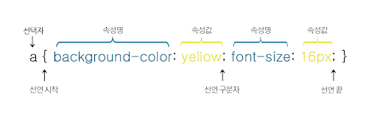
HTML / CSS
OPEN YEAR ROUND
03
CSS
기초 CSS 문법
1) CSS 구조
선택자
특정요소를 선택하여 스타일 적용
선언
속성(property) + 값(value) + 구분자(;)
Notes:
http://minheeblog.tistory.com/category/PPT

Slide 14
HTML / CSS
OPEN YEAR ROUND
03
CSS 문법
기초 CSS 문법
2) 선택자의 종류
Type 태그 선택자
Class 클래스 선택자
Id 아이디 선택자
CSS p { background: yellowgreen; color: darkgreen; }
HTML <p>태그 선택자</p>
CSS .class1 { background: yellowgreen; color: darkgreen; }
HTML <p class="class1">클래스 선택자</p>
CSS #id1 { background: yellowgreen; color: darkgreen; }
HTML <p id="id1">ID 선택자</p>
우선 순위 : Id > Class > Type
Notes:
http://minheeblog.tistory.com/category/PPT

Slide 15
HTML / CSS
OPEN YEAR ROUND
03
CSS 문법
기초 CSS 문법
3) CSS 적용
인라인 스타일
Inline Style
내부 스타일 시트
Internel Style Sheet
외부 스타일 시트
Externel Style Sheet
<p style='background-color: red;'>스타일 적용</p>
<head>
<style type='text/css>
h1{ font-family:'굴림체’ font-size:30px; }
</style>
</head>
style.css
h1{ font-family:'굴림체’ font-size:30px; }
우선 순위 : 인라인 > 내부/외부 > 웹 브라우저 기본 스타일
Notes:
http://minheeblog.tistory.com/category/PPT

Slide 16
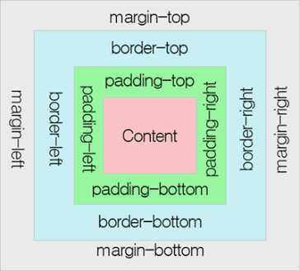
HTML / CSS
OPEN YEAR ROUND
03
[ 박스모델 ]
내용 Content
패딩 padding
테두리 border
마진 margin
실질적인 내용
내용과 테두리 사이 간격
내용과 패딩을 감싸는 테두리
테두리와 이웃하는 요소 사이의 간격
Notes:
http://minheeblog.tistory.com/category/PPT

Slide 17
HTML / CSS
OPEN YEAR ROUND
03
CSS 특징
CSS 장점
기능 확장성 | 추가적인 SW나 플러그인 필요 X
양식 모듈화 | 디자인과 웹구조의 분리 적용 같은 기능끼리 통일 가능
간편성 | 코드 절약 / 이해하기 쉬운 구조
일관성 | 사용환경에 영향 X
Notes:
http://minheeblog.tistory.com/category/PPT

Slide 18


HTML / CSS
OPEN YEAR ROUND
03
CSS 특징
CSS 단점
브라우저 호환성 문제
≠
Notes:
http://minheeblog.tistory.com/category/PPT

Slide 19

HTML / CSS
OPEN YEAR ROUND
04
미디어 쿼리
반응형 웹 페이지
조건 다중 적용
해상도에 따른 변화
And
Max-width
Min-width
Max-height
Min-height
, (or)
@media (max-width : 500px)and (min-height : 500px){
body{
background-color : blue;
}
}
Notes:
http://minheeblog.tistory.com/category/PPT

Slide 20
과목이름이나 영문타이틀
THANK
YOU
발표자 3조
이재훈 조예진
Notes:
http://minheeblog.tistory.com/category/PPT

